Slide 1
算术运算类指令
加法：ADD DEST， SRC
带进位加法：ADC DEST， SRC
减法：SUB DEST，SRC
影响标志位：OF、SF、ZF、AF、PF、CF
带借位减法：SBB DEST，SRC
求相反数：NEG DEST
比较指令：CMP DEST，SRC
加一指令：INC DEST
减一指令：DEC DEST
影响标志位：OF、SF、ZF、AF、PF

Slide 2
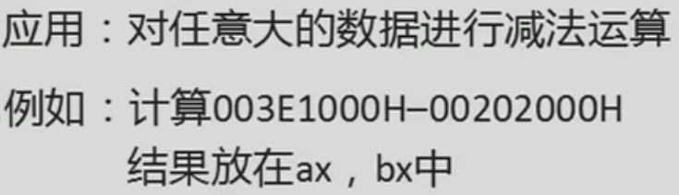
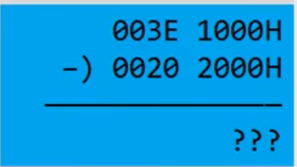
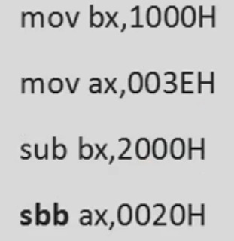
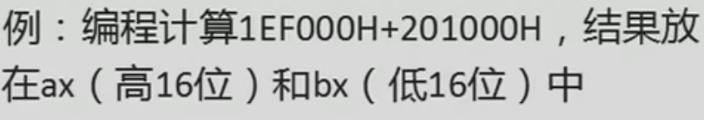
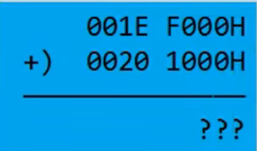
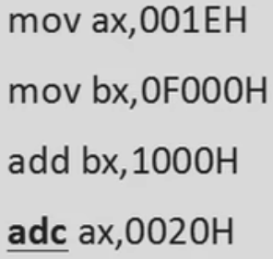
带进位加减法
adc是带进位加法指令，它利用了CF位上记录的进位值。
格式：adc操作对象1，操作对象2
功能：操作对象1=操作对象1+操作对象2+CF
例：adc ax，bx实现的功能是：
(ax)=(ax)+(bx)+CF
sbb：带借位减法指令
格式：sbb操作对象1，操作对象2
功能：操作对象1=操作对象1-操作对象2-CF
与sub区别：利用CF位上记录的借位值
比如：sbb ax，bx
实现功能：(ax)=(ax)-(bx)-CF
指令 | mov al,98H add al,al adc al,3 | mov ax,1 add ax,ax adc ax,3 | mov ax,2 mov bx,1 sub bx,ax adc ax,1
结果 | (ax)=34H | (ax)=5 | (ax)=4
解释 | adc执行时，相当于计算： ax)+3+CF=30H+3+1=34H | adc执行时，相当于计算： (ax)+3+CF=2+3+0=5 | adc执行时，相当于计算： ax)+1+CF=2+1+1=4

Slide 3
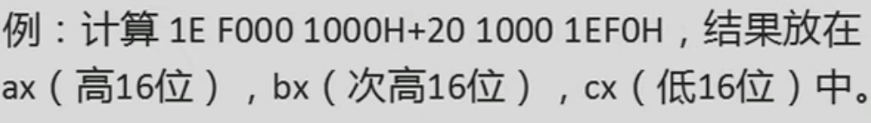
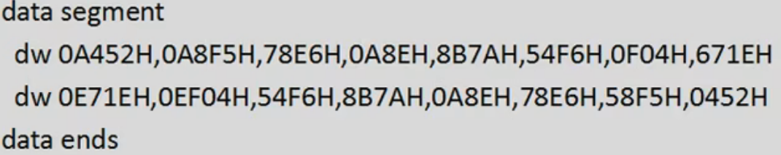
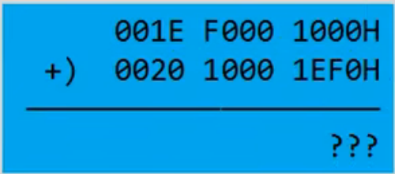
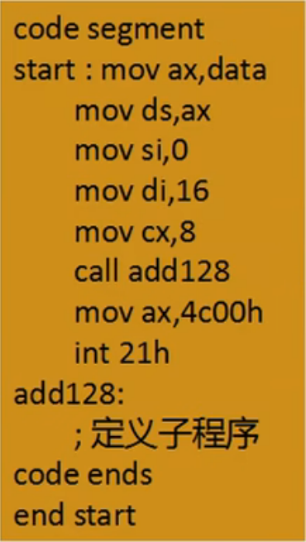
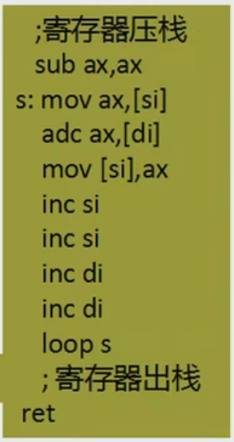
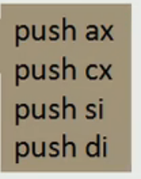
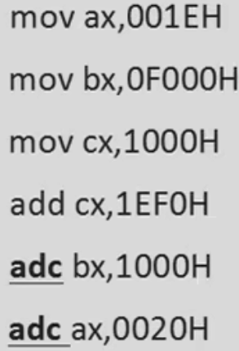
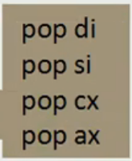
带进位加减法

Slide 4
求相反数指令
NEG指令把操作数解释为带符号数的补码，完成的运算相当于用0减去操作数。
可能出现溢出的情况：-128、-32768等，是否溢出可由OF标志判断。
如果NEG指令的运算结果为0，那么CF标志置0，运算结果非0，CF标志置1。（CF的判断仍然按照无符号数的逻辑）
例 在DAW+2，DAW字单元存放有一个32位带符号数，DAW中存放的是低16位，求这个数的相反数并存入原单元中可用以下指令：
NEG DAW
MOV AX，0
SBB AX，DAW+2 为什么？
MOV DAW+2，AX

Slide 5
比较指令
指令格式：CMP DEST，SRC
指令功能：（DEST）-（SRC）
CMP指令仅使用减法操作来影响标志位，并不保存运算结果，因为它只关心标志位的状态，不关心实际的运算结果。
可以通过CF、OF、SF等标志位来判断两个无符号数或者两个有符号数的大小关系。
通常CMP指令和条件转移指令配合使用，在判断两个数的大小关系基础上实现程序的分支或者循环结构。

Slide 6
处理器控制指令
指令格式：CLI
指令功能： IF标志位清0，关闭CPU处理可屏蔽中断的硬件开关。
指令格式：CLC
指令功能：将CF标志清0
指令格式：STI
指令功能：IF标志位置1，打开CPU处理可屏蔽中断的硬件开关。
指令格式：STC
指令功能：将CF标志置1
指令格式：HLT
指令功能：停止CPU的运转，执行该指令后CPU就停止了所有操作，类似于“休克”状态。
如果需要重新让CPU进入运转状态，必须向CPU发送“RESET”信号，重新冷启动计算机系统。
指令格式：CMC
指令功能：CF标志位取反
指令格式：CLD
指令功能：DF标志位清0
指令格式：NOP
指令功能：该指令使CPU执行一次空操作，占用三个节拍，不做任何操作，不影响任何寄存器、内存单元和标志位。
NOP指令可以用于延时较短的延时程序中，也可以在调试程序时用于覆盖其它指令。

Slide 7
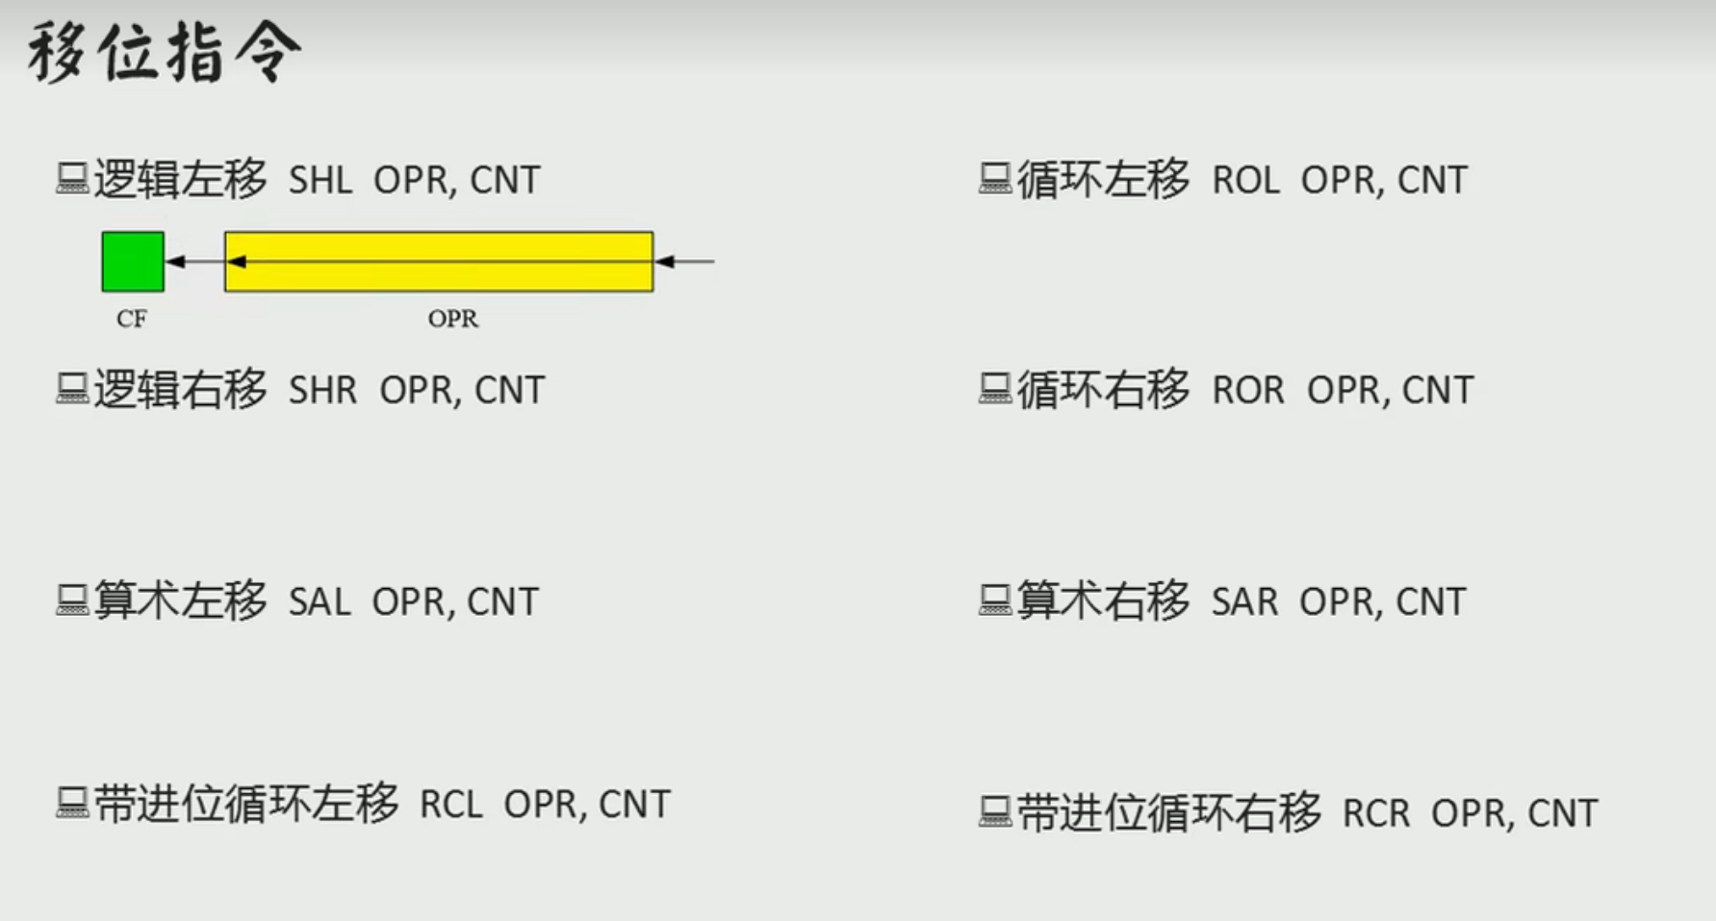
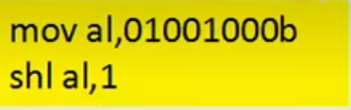

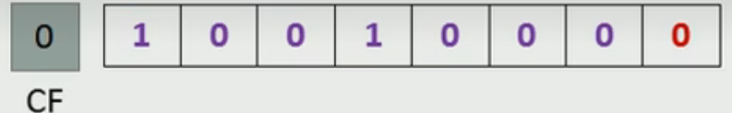
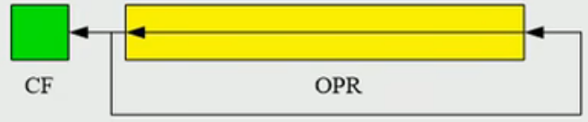
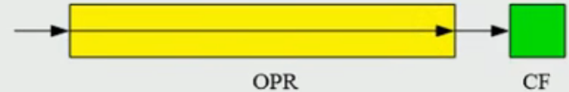
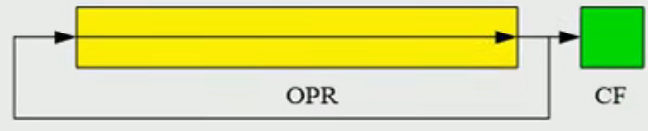
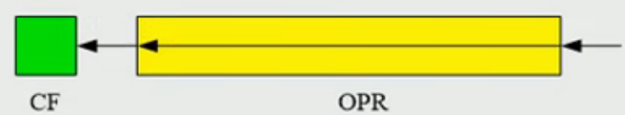
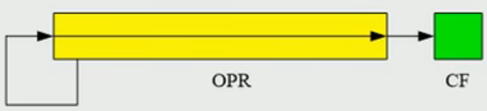
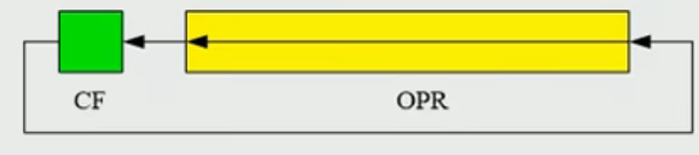
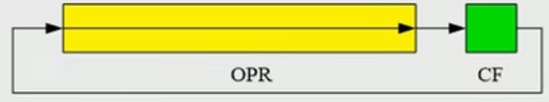

Slide 8
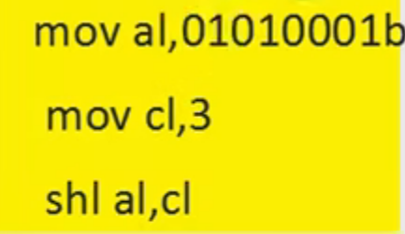
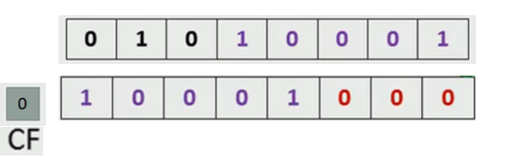
SHL OPR，CNT，将OPR逻辑左移CNT位
（1）将寄存器或内存单元中的数据向左移位
（2）将最后移出的一位写入CF中
（3）最低位用0补充
总结：
SHL,SHR,SAL,SAR,ROL,ROR,CF中总是存放最后移除的一位
SHL,SHR,SAL,SAR中除了SAR，其余三个操作都是补零，SAR是补符号位
RCL,RCR 把CF放在一起移动
移动一位可以用立即数，大于一位需要把数存入CL
循环类的移位影响OF 和CF，非循环类的移位影响OF、SF、ZF、PF、CF 、AF
移动一位的时候OF有意义，移动超过一位OF无意义。
移动位数
大于1时必须用cl

Slide 9
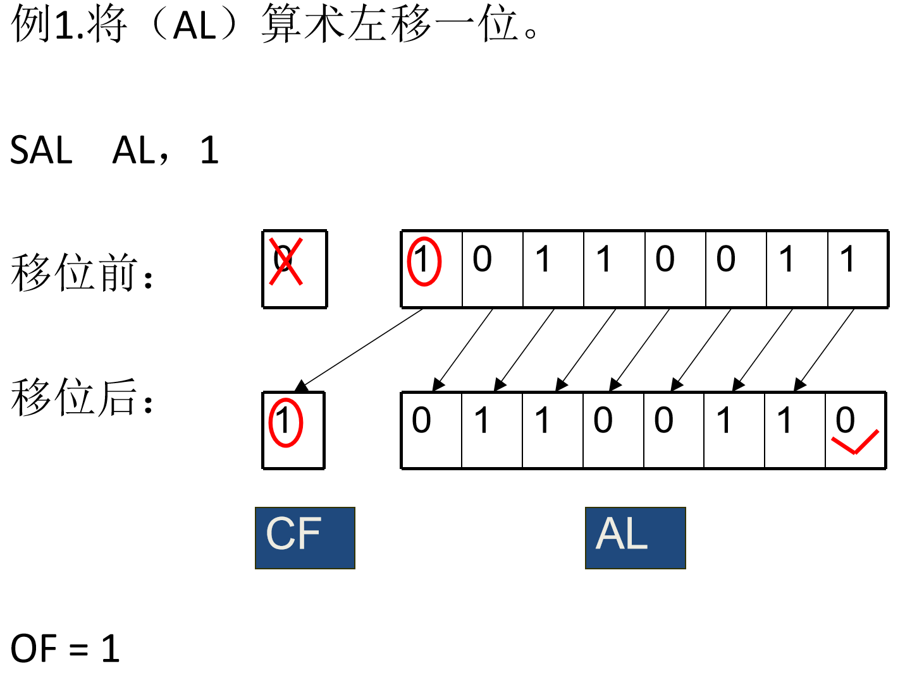
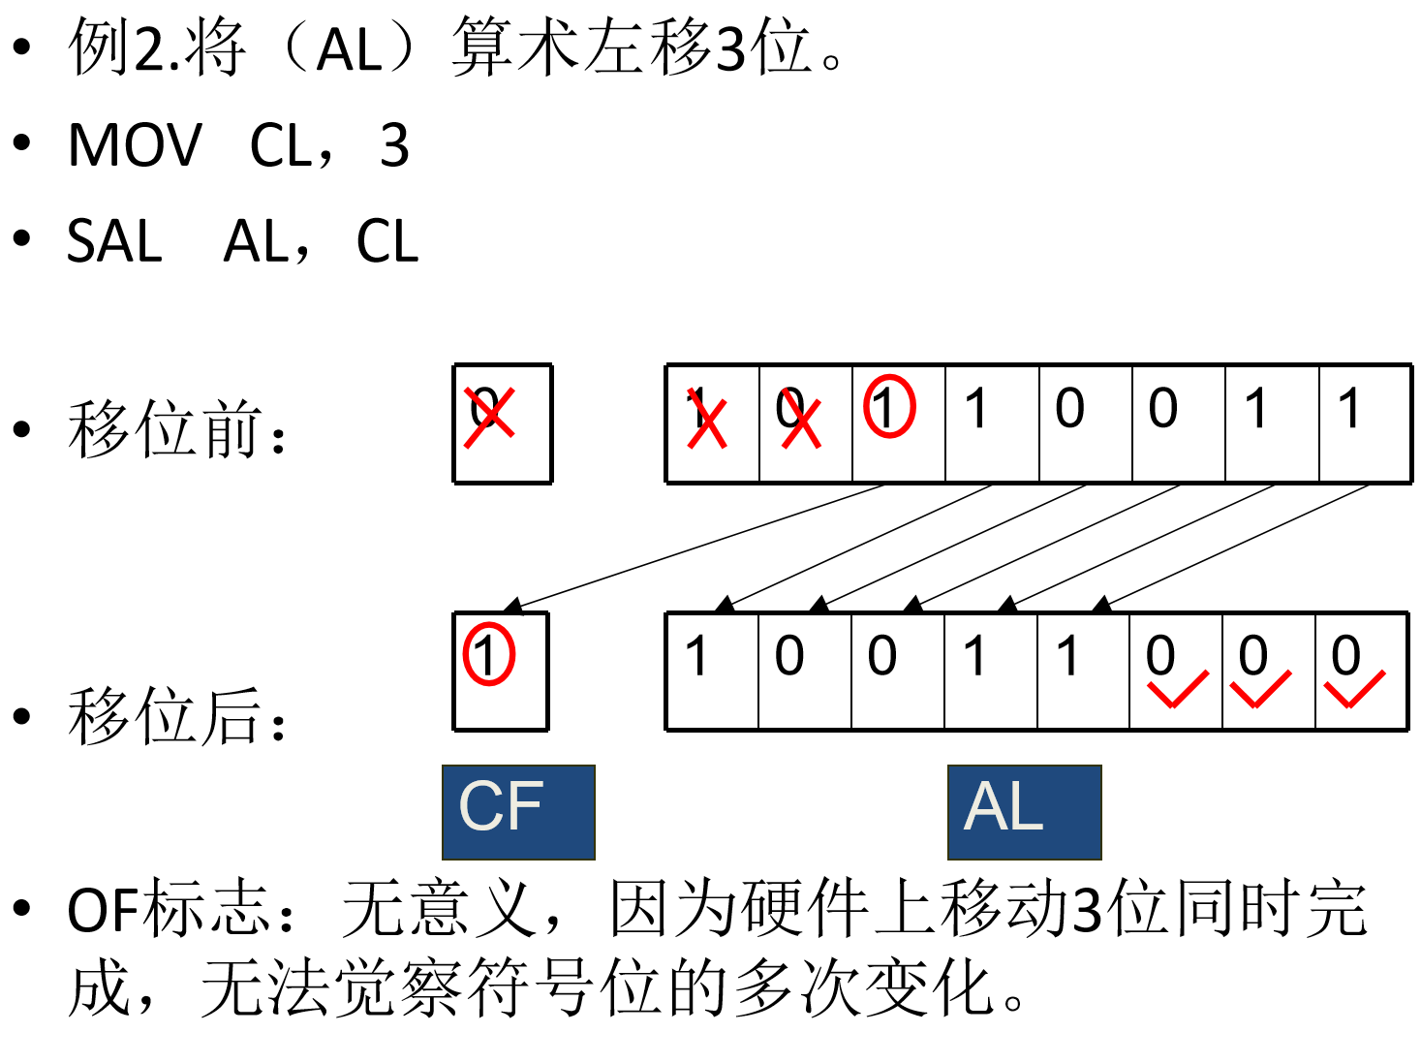
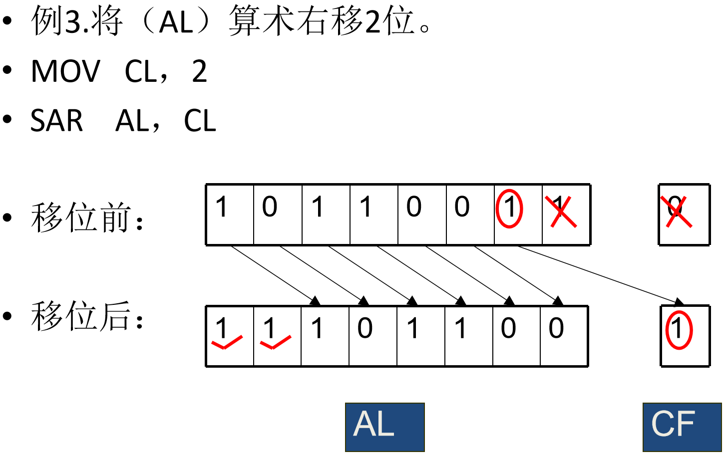
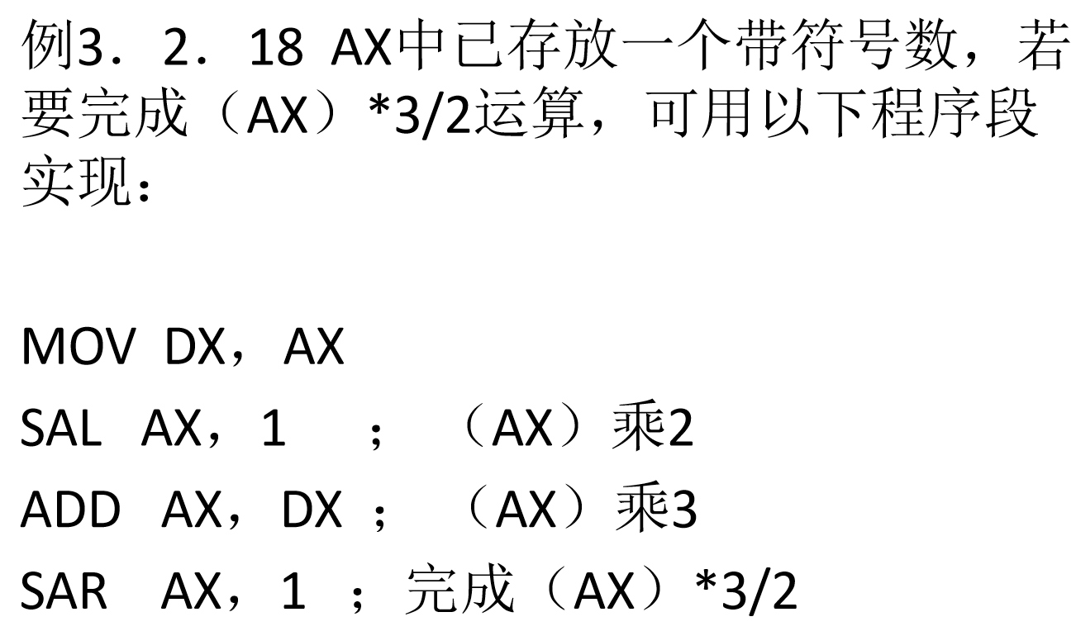

Slide 10
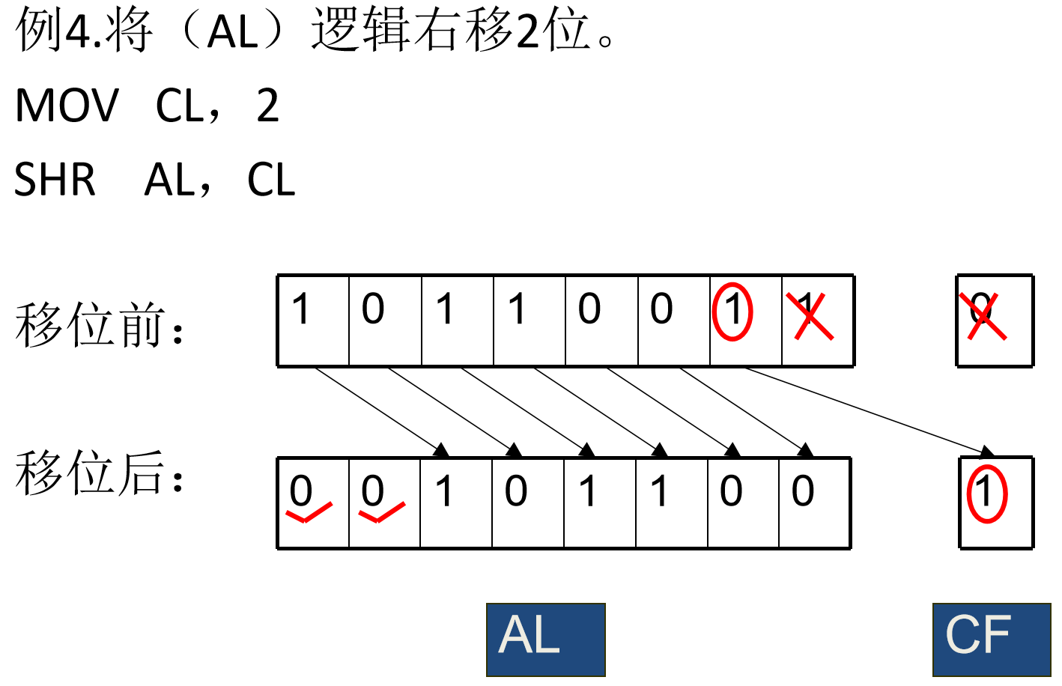
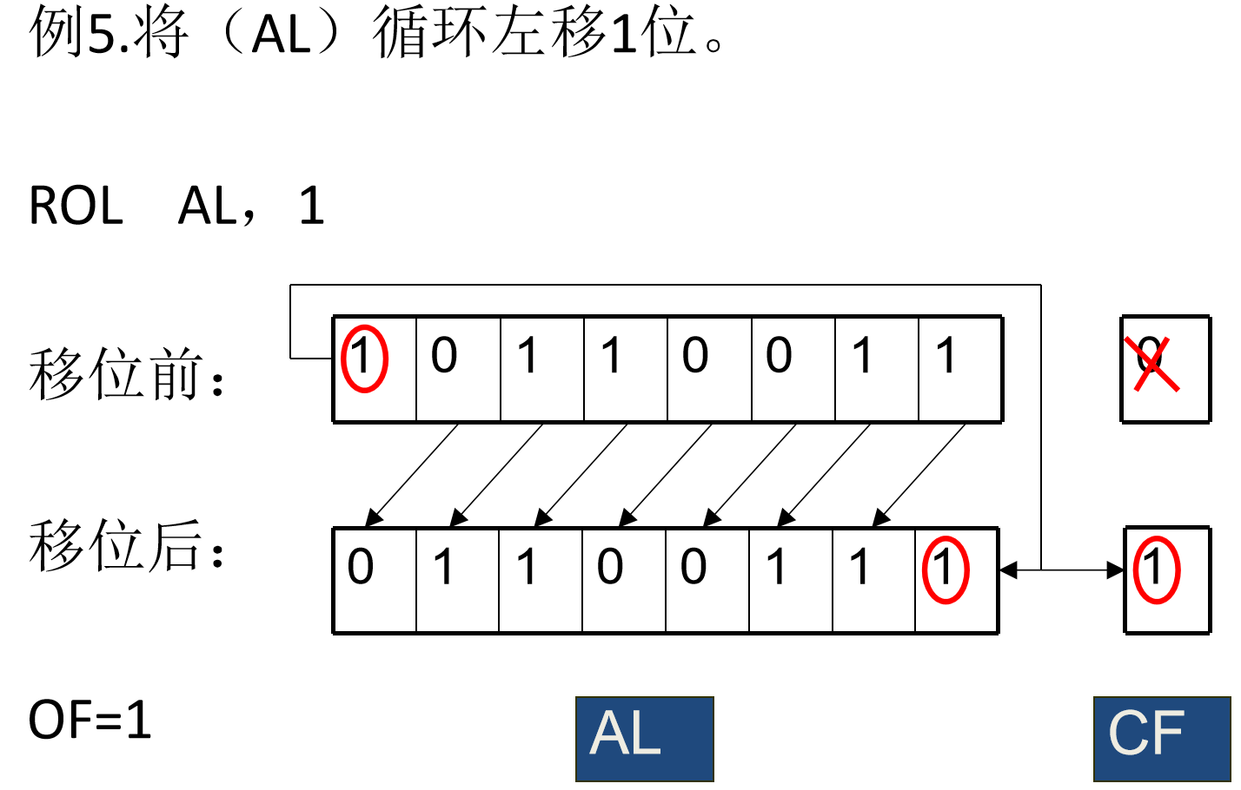
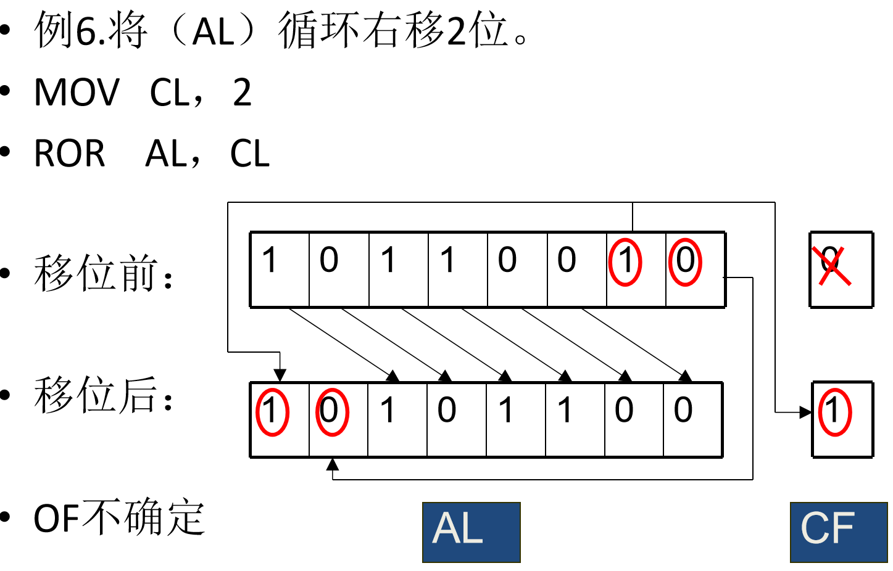
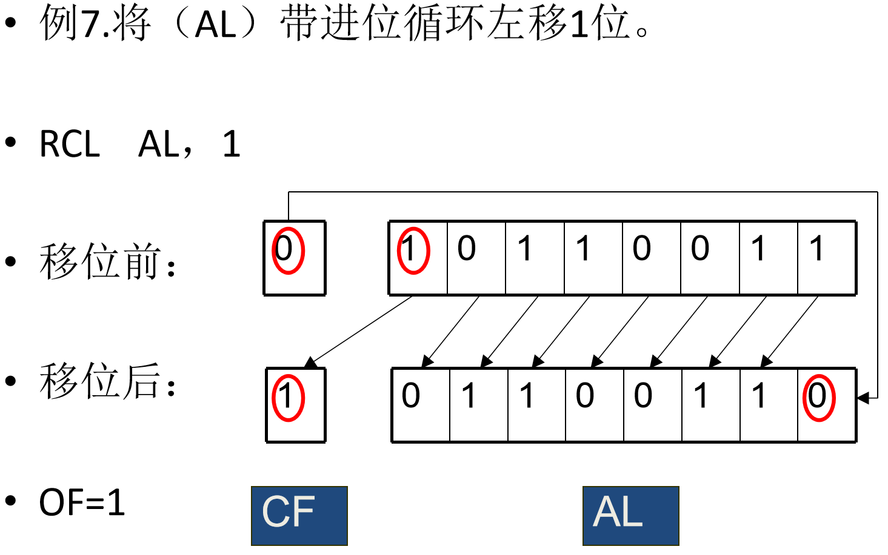

Slide 11
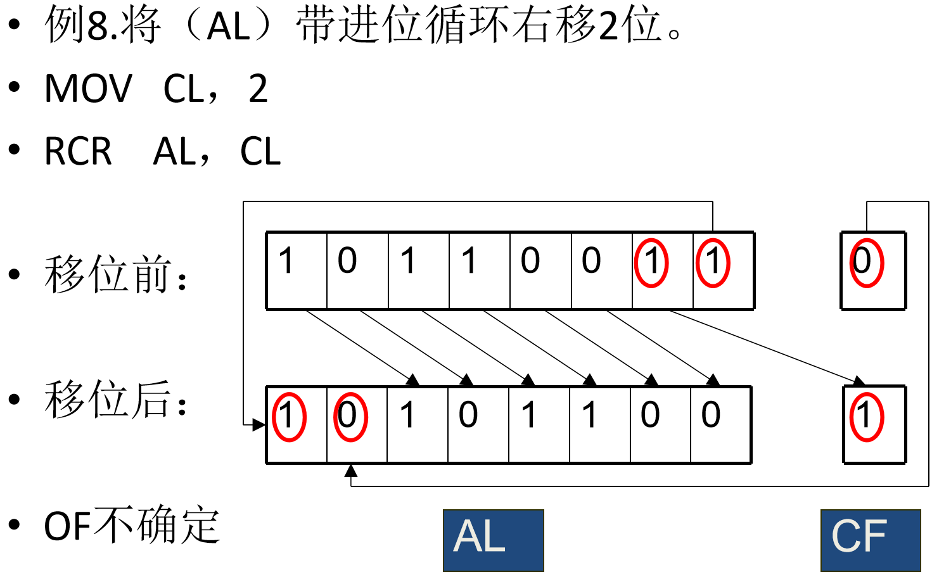
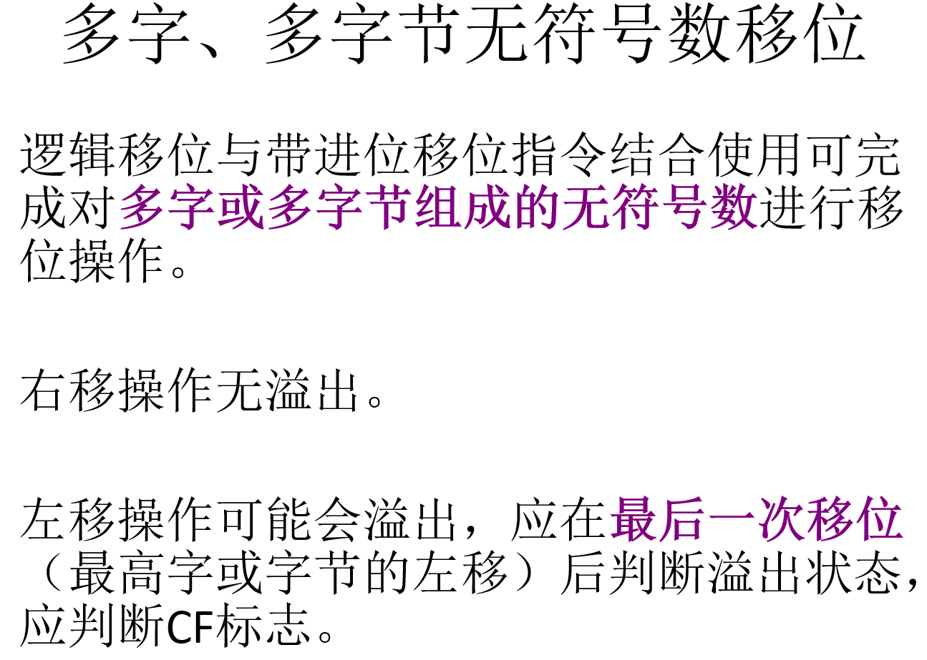
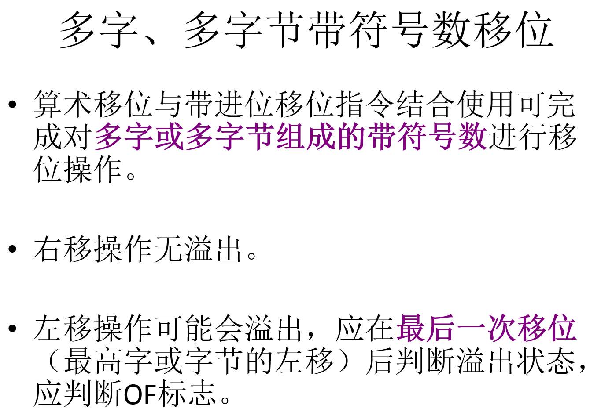
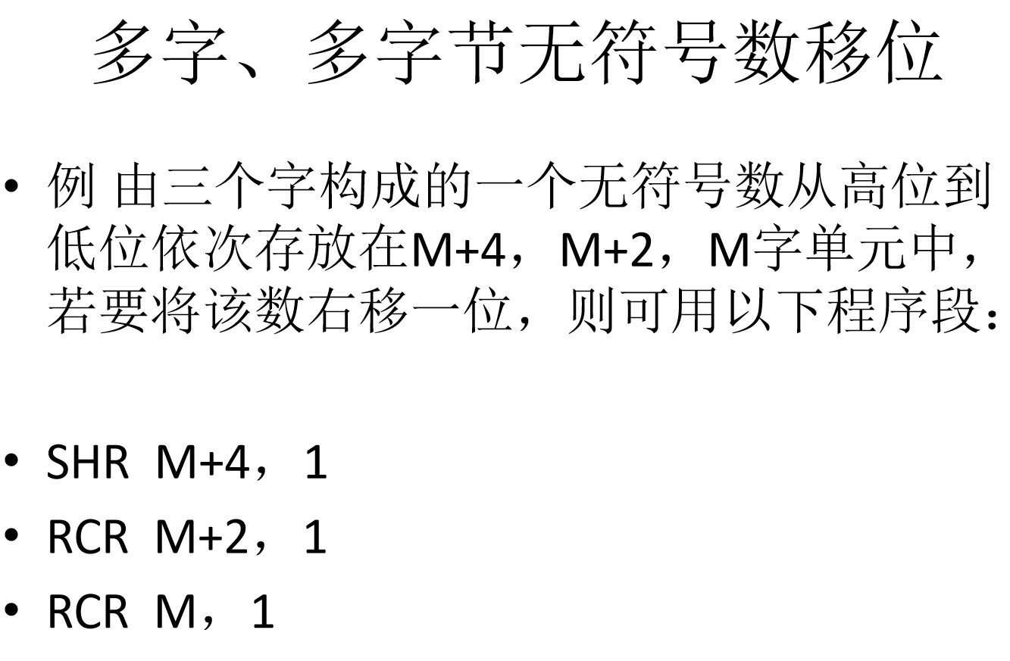
注意，对于多字或多字节的移位，只能每次移动一位，COUNT=1，一次一次的完成。
对左移操作而言在最后一次移位时判断是否溢出。

Slide 12
其它位操作指令
指令格式：AND DEST，SRC（与操作）
指令功能：DEST <=（DEST）∧（SRC）
指令格式：OR DEST，SRC（或操作）
指令功能：DEST <=（DEST）∨（SRC）
指令格式：XOR DEST，SRC（异或操作）
指令功能：DEST <=（DEST）⊕（SRC）
指令格式：TEST DEST，SRC
指令功能：（DEST）∧（SRC）
SF、ZF、PF解释与算术运算指令中相同，
无论运算结果为何值，CF、OF被强置为0，
AF不确定，它会受到影响，但是指令对AF不作任何解释。
指令格式：NOT DEST
指令功能：DEST <= ⌉（DEST）
标志位影响：无
易错题目：
STC
OR AL，1
ADC AL，BL
执行ADC时CF标志位为多少？
TEST指令在各方面几乎和AND指令完全一样，唯一的区别是TEST指令不保存运算结果。
其对应关系与CMP指令和SUB指令的对应关系非常相似。

Slide 13
假设第34H号端口（8-bit）中的各bit反映键盘上不同的状态，第1位反映CAPS-LOCK的状态。现要求依据当前CAPS-LOCK的状态实现分支程序结构。
IN AL, 34H
TEST AL, 01H
JZ L1
JMP L2
例4.按位取反
（AL）=01011100B
NOT AL
⌉ 01011100
10100011
执行指令后，（AL）=10100011B
没有任何标志位受影响。
例1.取位操作
（AL）=10100011B
AND AL，0FH
执行指令后，（AL）=00000011B
以立即数00001111为“取位模板”，通过与运算把（AL）的高4位清0，保留低4位，也就是把（AL）的低4位从（AL）中分离出来。
例2.置位操作
（AL）=00001000B
OR AL，11H
执行指令后，（AL）=00011001B
以立即数00010001为“置位模板”，通过或运算把（AL）的第0位和第4位置为1，同时不影响（AL）中的其他数据位。
例3.位变反操作
（AL）=01110101B
XOR AL，00100010B
执行指令后，（AL）=01010111B
使用立即数00100010B为“变反模板”，通过异或运算把（AL）的第1位、第5位变反，同时不影响其他数据位。

